Slide 1
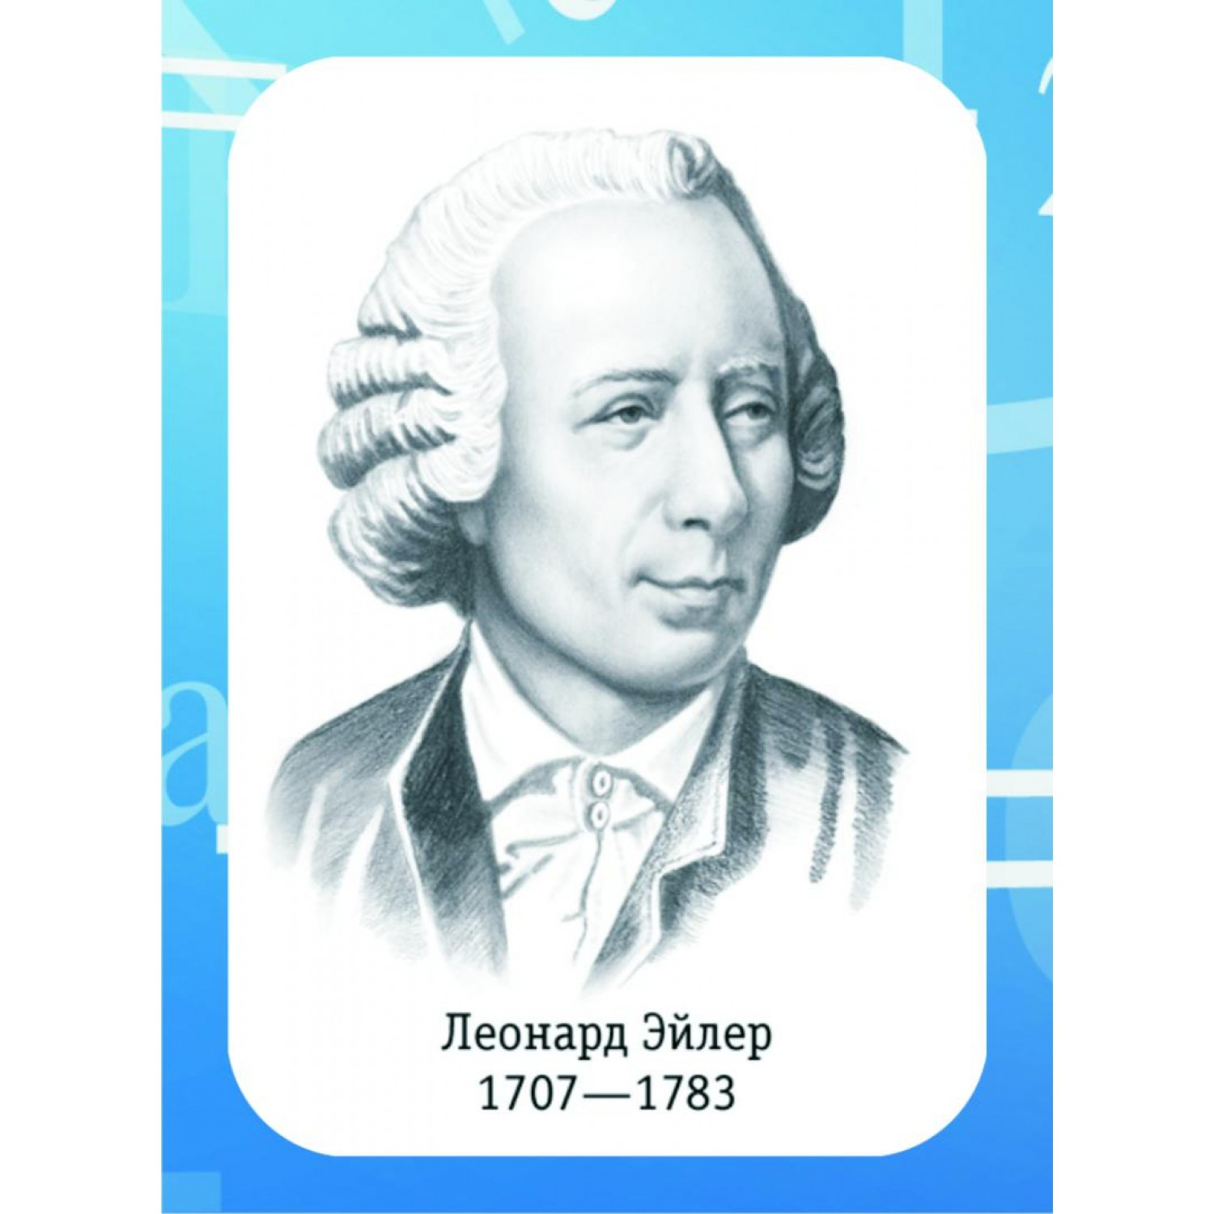
Теорема Эйлера

Slide 2
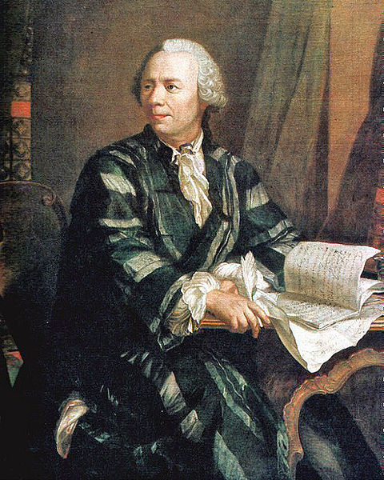
Леонард Эйлер (1707-1783) -швейцарский, немецкий и российский математик.
Эйлер — автор более чем 800 работ по математическому анализу, дифференциальной геометрии, теории чисел, приближённым вычислениям, небесной механике, математической физике, оптике, баллистике, кораблестроению,
теории музыки и др.
Он работал в России 1727—1741 и 1766—1783 годах.

Slide 3
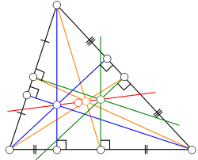
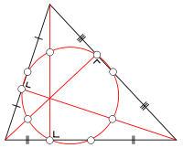
В элементарной геометрии Эйлер обнаружил несколько фактов, не замеченных Евклидом:
Три высоты треугольника пересекаются в одной точке (ортоцентре).
В треугольнике ортоцентр, центр описанной окружности и центр тяжести лежат на одной прямой — «прямой Эйлера».
Основания трёх высот произвольного треугольника, середины трёх его сторон и середины трёх отрезков, соединяющих его вершины с ортоцентром, лежат все на одной окружности (окружности Эйлера).

Slide 4
Теорема Эйлера для многогранников
В любом выпуклом многограннике сумма числа граней и числа вершин больше числа ребер на 2.
Пусть В — число вершин выпуклого многогранника, Р — число его ребер и Г — число граней. Тогда верно равенство
В – Р + Г = 2

Slide 5
Доказательство
O
B
A
M
C
D
A1
B1
K
D1
Q
C1

Slide 6
Следовательно, если каждый многоугольник разделить ещё на треугольники, тогда грань окажется разделенной на Г’ треугольников с В’ вершинами и P’ сторонами.
Г’ + В’ – P’=(Г-1) + В - Р
Пусть n- число сторон грани. Каждый из треугольников имеет 3 стороны, поэтому число Р’ меньше числа 3Г’ на число сторон, каждая из которых одновременно принадлежит двум треугольникам, т.е. P’-n
Р’= 3Г’ – (P’-n)
n = 2Р’- 3Г’
Сумма углов всех треугольников равна Г’*180º или
Г’*180º= (n-2)*180º + 360º *(В’- n)
Отсюда находим
Г’= 2В’ – n – 2= 2В’ – (2P’ – 3Г’) – 2
Т.е.
Г’ + В’ - Р’= 1
Г’ + В’ – P’=(Г-1) + В - Р
В – Р + Г = 2
Теорема доказана.

Slide 7
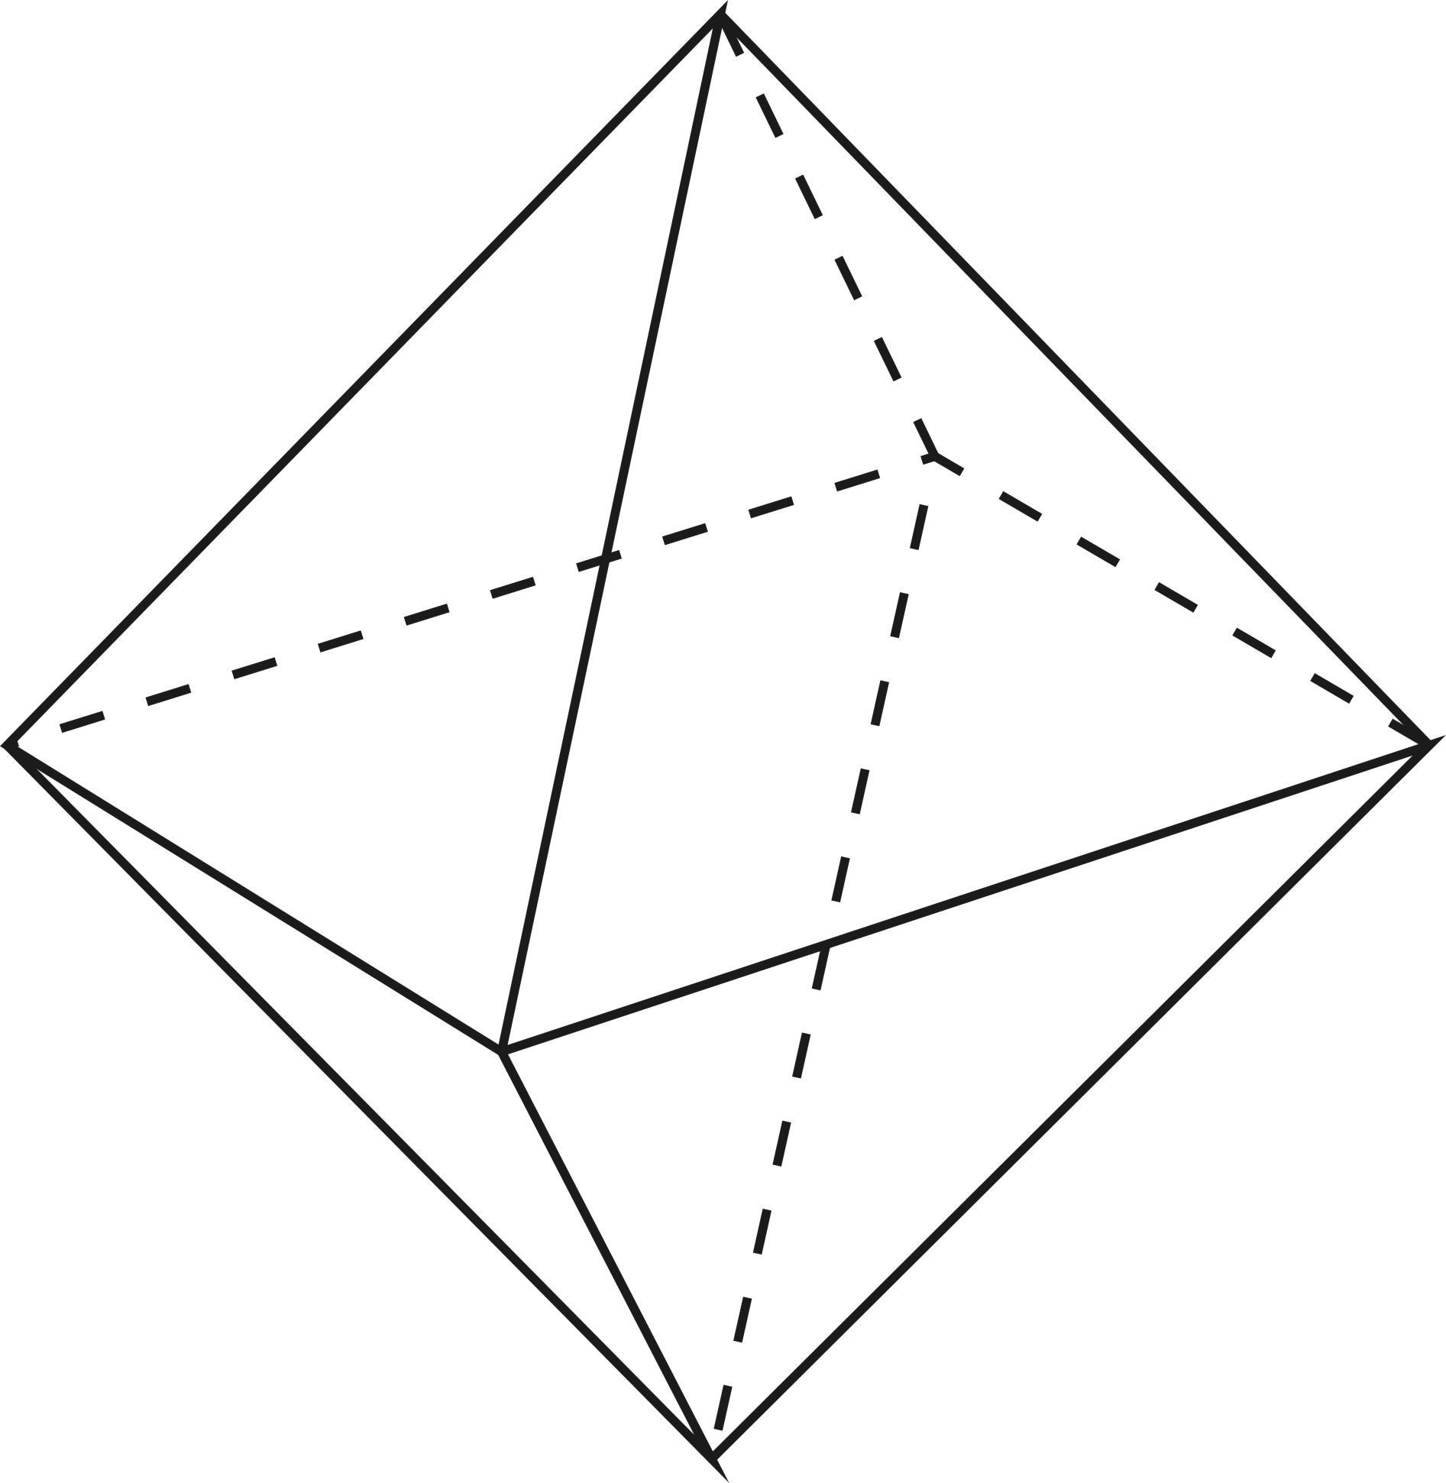
Решение задач
Задача 1.
Гранями выпуклого многогранника являются только треугольники.
Сколько у него вершин и граней, если он имеет 12 ребер?
Нарисуйте такой многогранник.
Решение.
Пусть у данного многогранника будет В вершин, Р ребер и Г граней. Тогда ЗГ = 2Р, где Р = 12, значит, Г = 8. Применяем теорему Эйлера, из которой следует, что В = 2 + Р - Г. В нашем случае В = 2 +12-8 = 6. Итак, В = 6, Р = 12, Г = 8.
Приме­ром такого многогранника является октаэдр (рис.1)
Рис.1

Slide 8
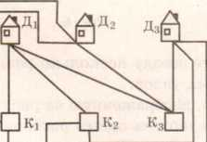
Задача 2.
Три соседа имеют три общих колодца. Можно ли провести непересекающиеся дорожки от каждого дома к каждому колодцу?
Решение. Попробуем провести требуемые дорожки. На рисунке 2 показано расположение дорожек, две из которых пересекаются. Попытки провести непересекающиеся дорожки к успеху не приводят. Однако это не означает, что этого нельзя сделать. То, что не получается у нас, может получиться у кого-нибудь другого. Если же мы предполагаем, что непересекающиеся дорожки провести нельзя, то это нужно доказать. Доказательство будем вести от противного. Предположим, что это можно сделать. Каждую точку-домик соединим с каждой точкой-колодцем. Получим девять ребер, которые попарно не пересекаются.
Рис.2

Slide 9
Эти ребра образуют на плоскости сетку, аналогич­ную той, которая была получена при доказательстве теоремы Эйлера. Поэтому для числа вершин, ребер и граней этой сетки должно выполняться соотношение Эйлера В – Р+Г' — 1. Добавим к ней еще одну грань — внешнюю часть плоскости по отношению к исходно­му многоугольнику. Тогда соотношение Эйлера примет вид В - Р+Г = 2, причем В = 6 и Р = 9. Следовательно, Г - должно равняться пяти.
Заметим, что поскольку дорожки не соединяют между собой никакие два домика и никакие два колодца, то у рассматриваемой сетки нет треугольных граней. Каждая из пяти граней имеет по крайней мере четыре ребра. Так как каждое ребро лежит ровно в двух гранях, то
количество ребер должно быть не меньше =10, что противоречит
тому, что их число равно 9.
Полученное противоречие показывает, что ответ в зада­че отрицателен — нельзя провести непересекающиеся дорожки от каждого домика к каждому колодцу.
Ответ: нельзя

Slide 10
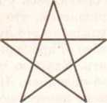
Задача 3.
Начертите звезду (рис.3 а) одним росчерком карандаша.
Оказывается, обвести ее можно, начав с любого узла.
Решение. Как это сделать показано на рис.3 б
Рис. 3 а)
Рис. 3 б)

Slide 11
СПАСИБО
за
ВНИМАНИЕ!!!

